Slide 1
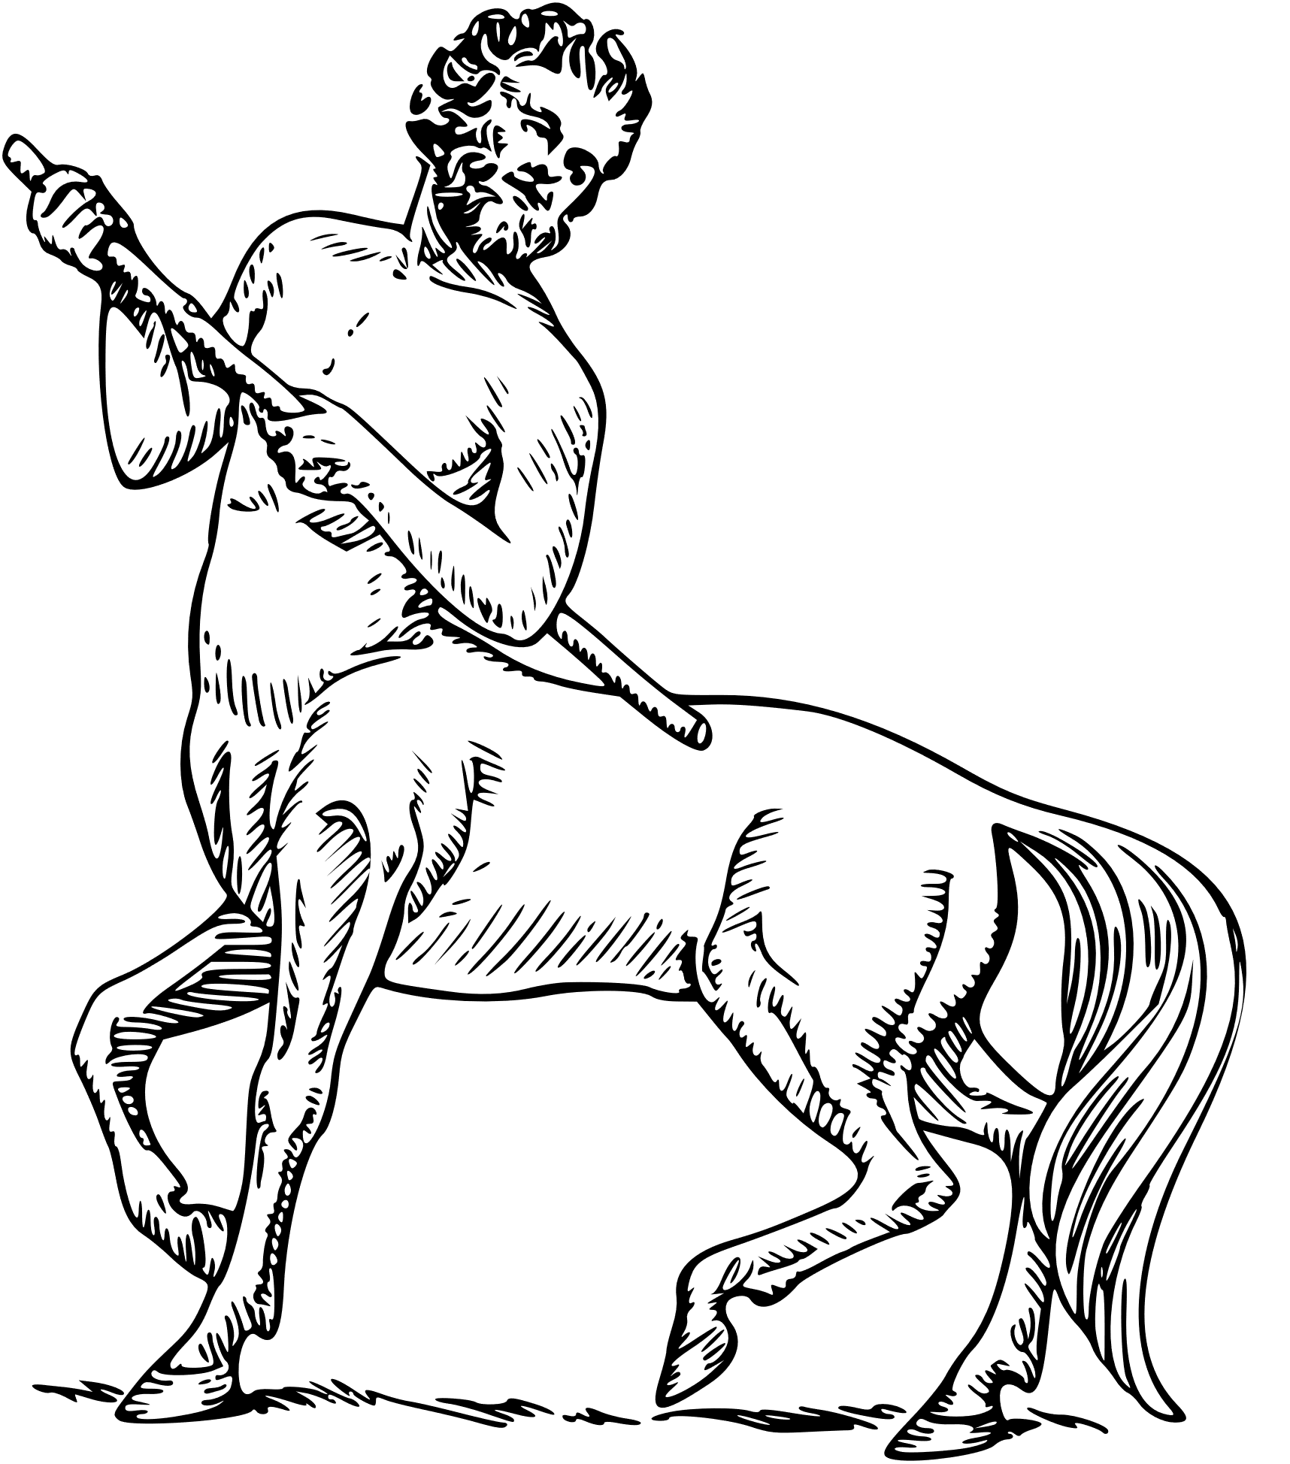
СЛОВ’ЯНСЬКІ НАРОДИ. ОЛЬГА БОНДАРУК. МІФИ ПРО СТВОРЕННЯ СВІТУ ТА ЛЮДЕЙ
4 клас, сторінки 20-22.
01/16
NEXT

Slide 2
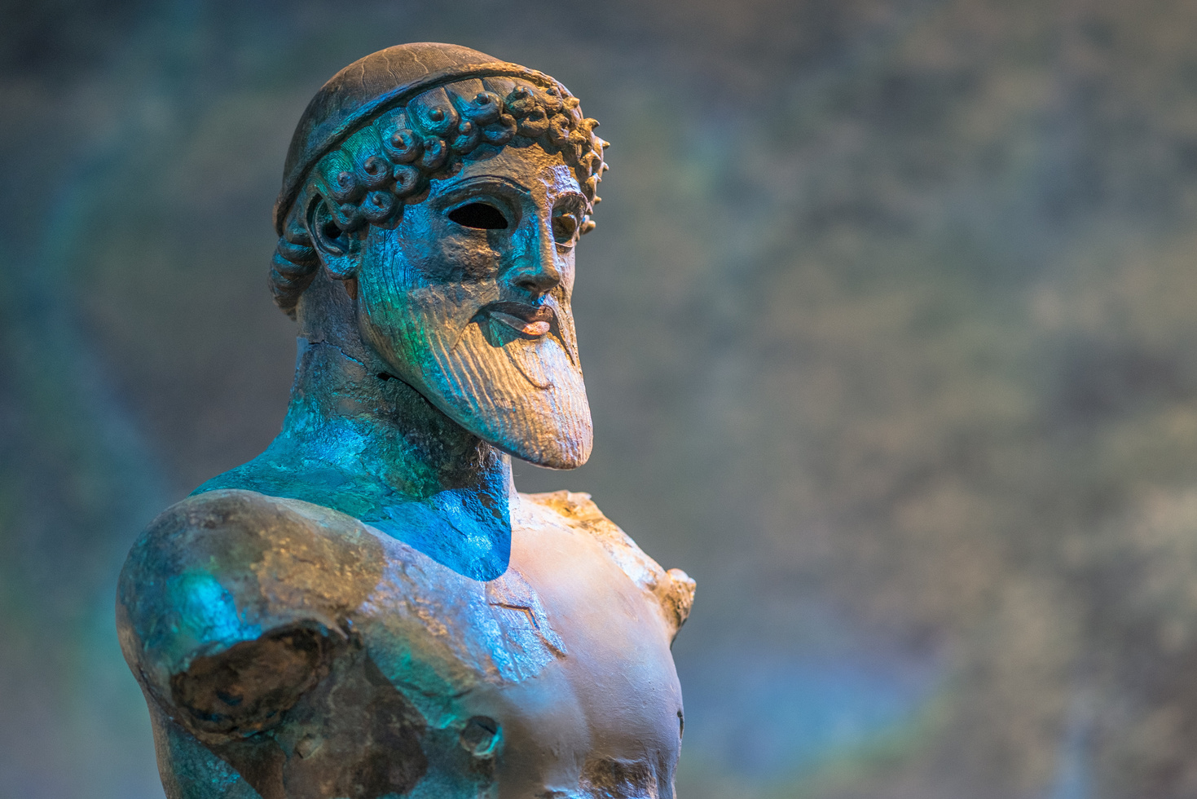
Сьогодні ми продовжимо знайомитись із міфами та легендами.
У слов’янських народів, до яких належать і українці, теж є свої міфи. У них відображались уявлення наших предків про походження світу, діяння богів, вірування людей.
02/16
NEXT

Slide 3
СЛОВНИКОВА РОБОТА
правильно став наголос
1
ДИВОВИЖНІ
2
КОРІННІ
3
ДАВНІШИМ
4
ХРИСТИЯНСТВО
5
БОЖЕСТВЕННИЙ
05/16
NEXT

Slide 4
ОПРАЦЮВАННЯ ТЕКСТУ ОЛЬГИ БОНДАРУК “МІФИ ПРО СТВОРЕННЯ СВІТУ ТА ЛЮДЕЙ”. ЧИТАННЯ ТЕКСТУ ВЧИТЕЛЕМ.
СЛОВ'ЯНСЬКІ МІФИ ПРО СТВОРЕННЯ СВІТУ ТА ЛЮДЕЙ
В усних творах слов’янських народів зберігся погляд дуже давніх людей на те, як було створено світ.
Ще до початку світу, коли не було ні неба, ні землі, а саме́ лише синє море, то посеред того моря стояло велике дерево, що його різні слов’янські народи називали по-різному: дубом, явором, сосною, березою, яблунею та інше.
На тому дереві була золота кора, перло́ва роса, і сиділи на ньому дивовижні птахи. Дехто каже, що то були два голуби, а дехто — що сивий сокіл. Серед гілля того дерева роїлися бджоли, у його корінні жили всілякі тварини, на гілках знайшли притулок птахи.
Таке дерево, що існувало до початку світу, в міфологи називається світовим. А найголовніші істоти на ньому — два голуби і сивий сокіл. То не просто птиці. Це втілені у пташину подобу боги, які створили світ — заснували небо із сонцем, місяцем і зорями з синього та золотого каміння, а землю — із дрібного піску.
04/16
NEXT

Slide 5
А ще давнішим є уявлення праслов’ян про світове яйце, з якого постає Всесвіт, або Бог-Творець, якому належить створити землю і все на ній... Недаремно деякі слов’янські племена вважали яйце символом життя. У християнстві й сьогодні яйце — головний символ Великоднього свята. Погляньте на українські великодні писанки. Ви бачите на них не тільки дивовижні візерунки, які за найдавнішими уявленнями мали магічну силу, але й зображення сонця, місяця, зірок, світового дерева, небесних оленів, коней, птахів та інше.
А звідки взялися на землі люди?
Найдавніші міфи твердять, що людей розмножила по світу птиця. Ота первісна птиця — Першоптах — голуб чи сокіл, як кажуть народні легенди.
Як же це відбулося?
04/16
NEXT

Slide 6
Постала земля серед води, та покрилася вона деревами і травою. Але сумним був світ без людського гомону. І тоді Першоптах, що мав у собі божественний вогонь, здатний запалити живу душу, злетів над лісом і вдарив блискавкою в сухий пеньок, що стримів на галявині. З того пенька постало тіло першого чоловіка, а з вогню Птаха-Бога — безсмертна людська душа.
За іншими легендами, тіло першочоловіка зробив Бог із глини. Однак глина — мертвий матеріал, і, щоб оживити людину, Творець схилився до неї й просто в уста вдихнув безсмертну душу.
(Ольга Бондарук)
04/16
NEXT

Slide 7

Читання тексту учнями. Бесіда за змістом тексту з елементами вибіркового читання.
  Знайди та прочитай, яким, за уявленням слов’ян, було світове дерево. Як його називали?
  Якими були уявлення про світове яйце? Яким символом є зараз яйце у християн?
  Що розповідається у міфах праслов’ян про появу людей на землі?
10/16
NEXT

Slide 8
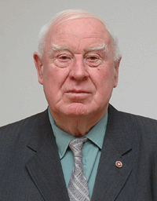
Плачинда Сергій Петрович
Відомий дослідник української історії та культури.
02/16
NEXT

Slide 9
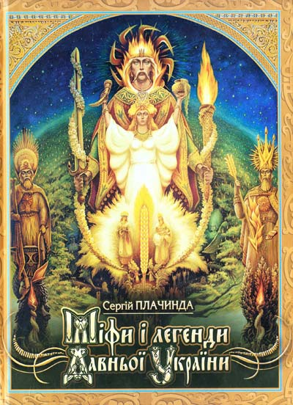
ОБКЛАДИНКА КНИЖКИ ВІДОМОГО ДОСЛІДНИКА УКРАЇНСЬКОЇ ІСТОРІЇ ТА КУЛЬТУРИ СЕРГІЯ ПЛАЧИНДИ “МІФИ І ЛЕГЕНДИ ДАВНЬОЇ УКРАЇНИ”
03/16
NEXT

Slide 10
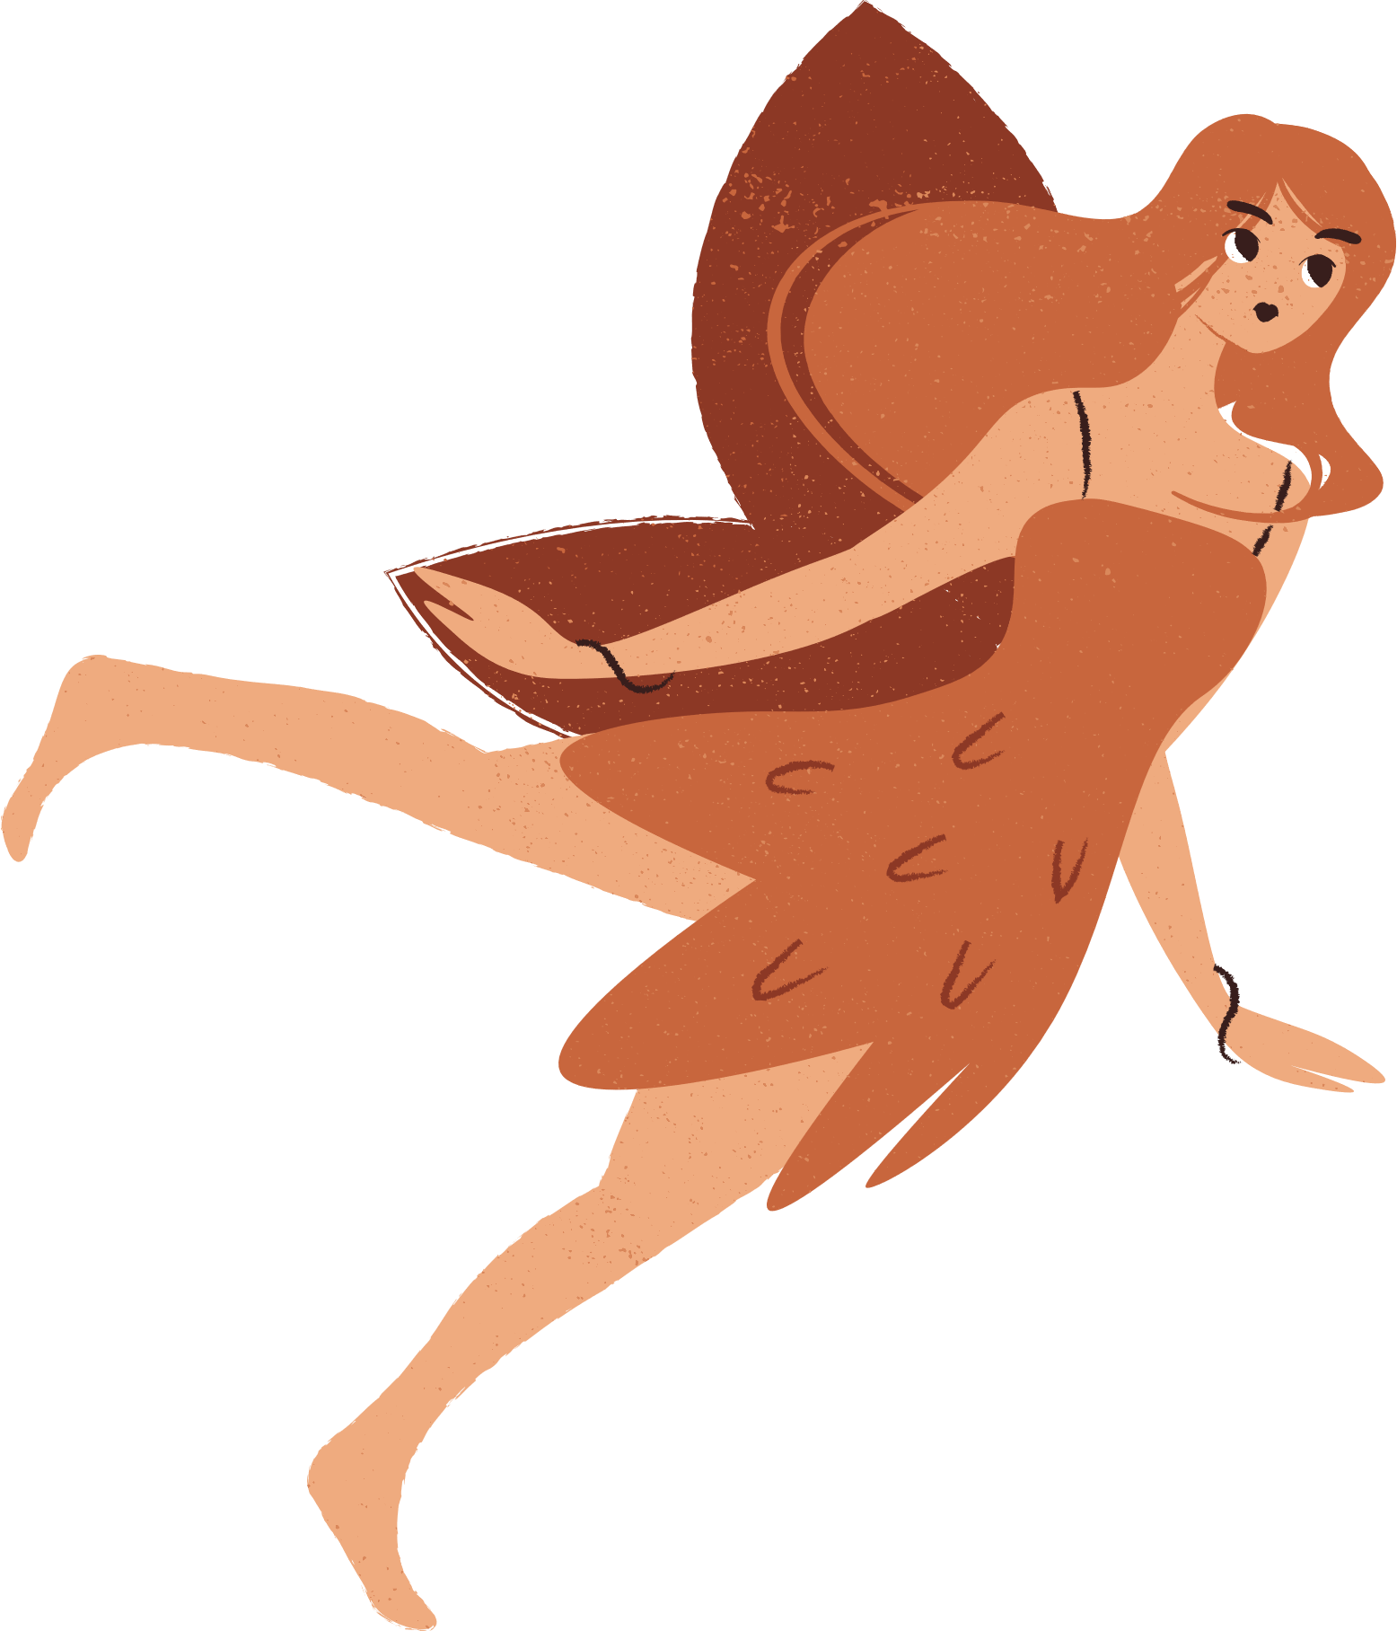
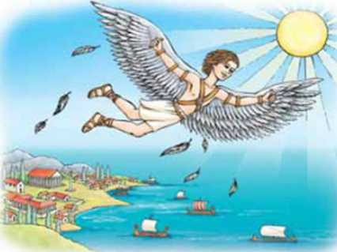
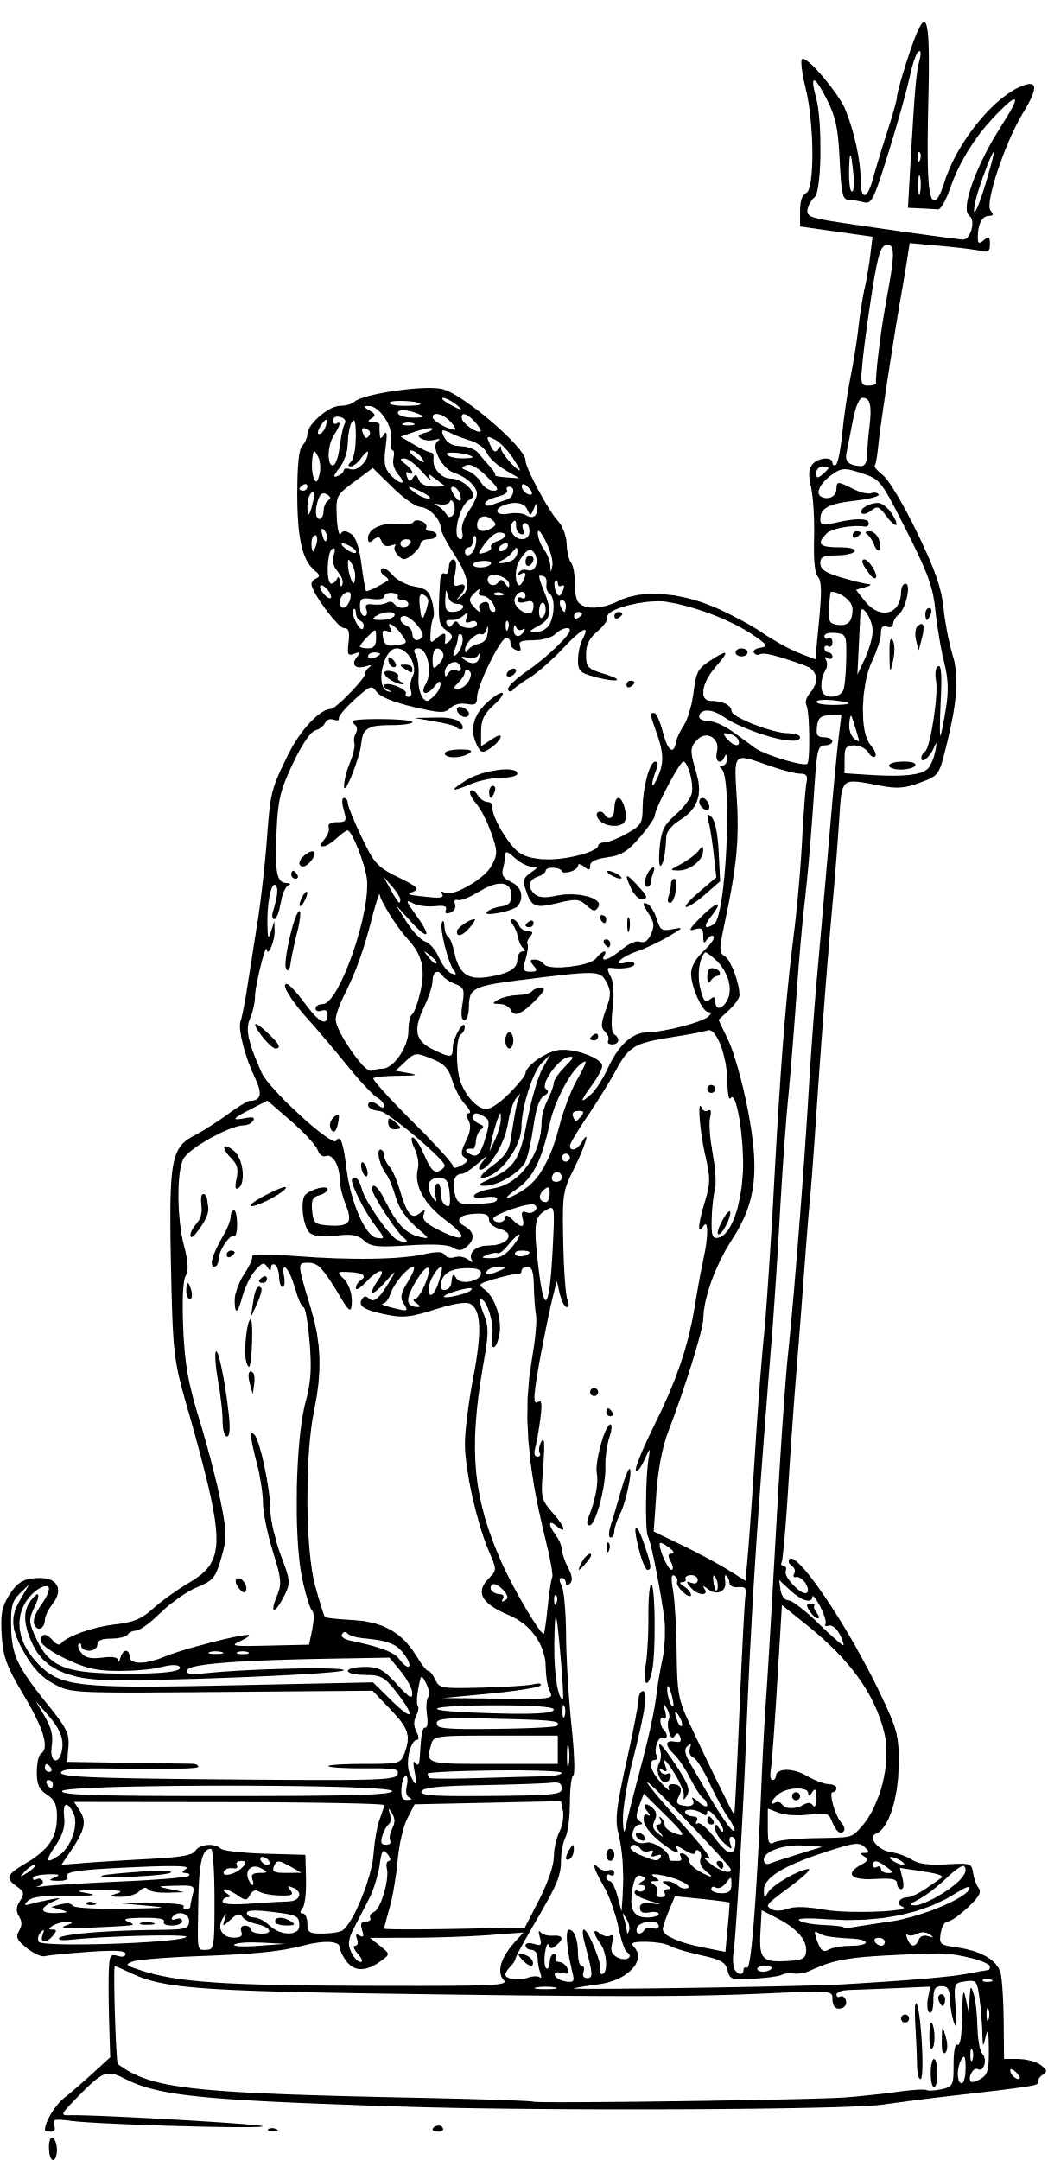
ДЛЯ ЧОГО НА ВАШУ ДУМКУ, ЛЮДИНІ ПОТРІБНІ ЗНАННЯ ПРО ВІРУВАННЯ ДАЛЕКИХ ПРЕДКІВ?
02/16
NEXT

Slide 11

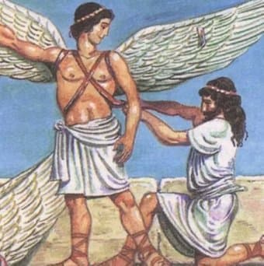
ПОЯСНЕННЯ ДОМАШНЬОГО ЗАВДАННЯ.
Підручник сторінка 20-22.
Прочитай твір, розбий його на частини. Добери до кожної заголовок. Обери частину для переказу.
04/16
NEXT

